Slide 1

ДИПЛОМНАЯ РАБОТА
по специальности: 09.02.07 Информационные системы и программирование
на тему:
Создание автоматизированной информационной системы для
управления клиентскими отношениями (CRM)
Студент группы
4ИСП9-14
Конев В.Р.
Руководитель
преподаватель
Куропаткина О.П.
Москва, 2024

Slide 2
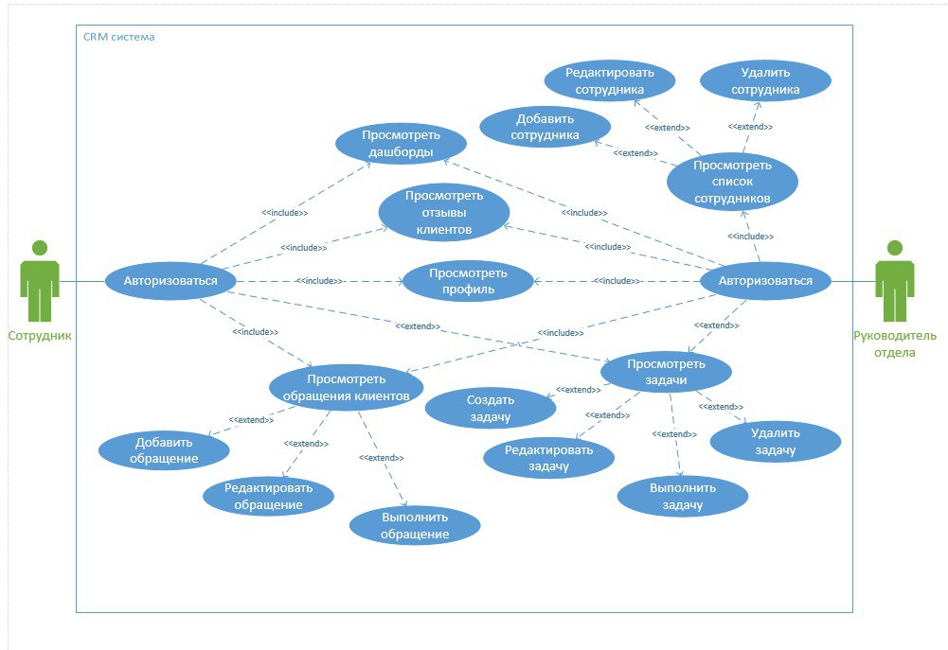
Предметная область
Система предназначена для двух типов пользователей: - сотрудник;
- руководитель отдела.
Система позволяет удобно обрабатывать заявки клиентов, производить взаимодействия с клиентами, выполнять задачи и просматривать эффективность работы каждого сотрудника

Slide 3




Стек технологий
СУБД – Microsoft SQL Server
Язык программирования - C#
Технология - WPF
Среда разработки - Visual Studio

Slide 4
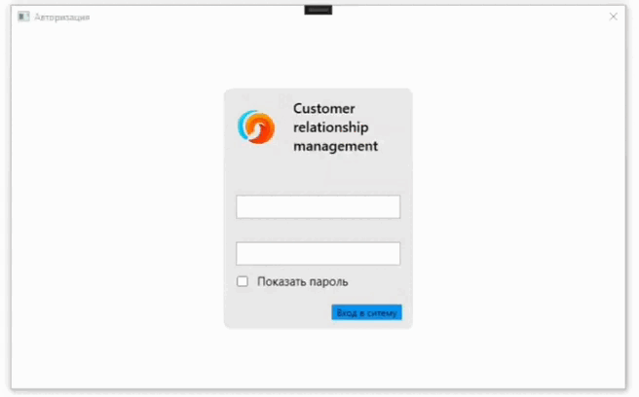
Разработка Пользовательский интерфейс. Авторизация

Slide 5
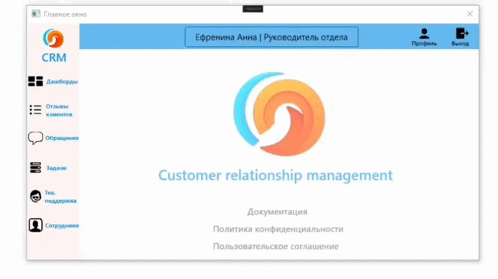
Разработка Пользовательский интерфейс. Навигация

Slide 6
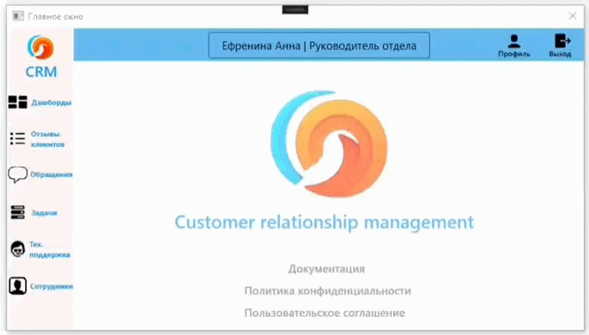
Разработка Пользовательский интерфейс. Просмотр отзывов клиентов

Slide 7
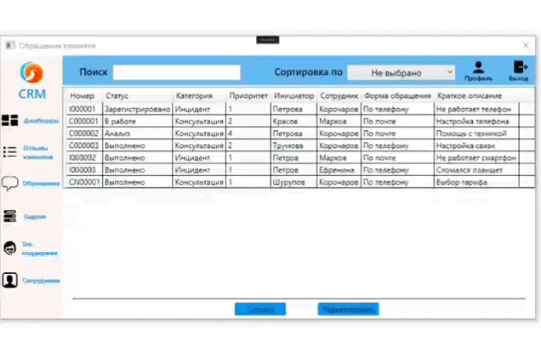
Разработка Пользовательский интерфейс. Работа с обращениями

Slide 8
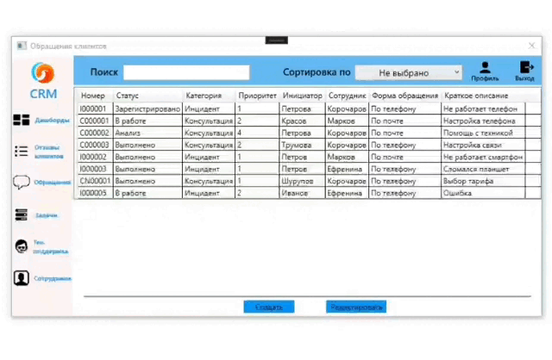
Разработка Пользовательский интерфейс. Работа с обращениями

Slide 9
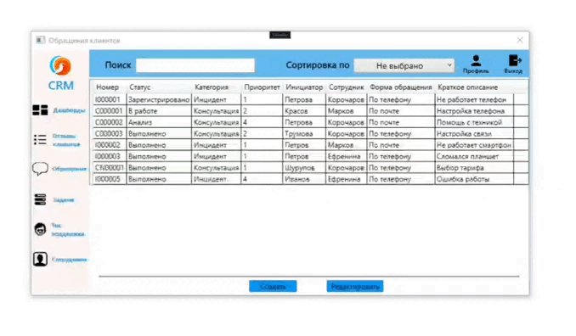
Разработка Пользовательский интерфейс. Работа с заданиями

Slide 10
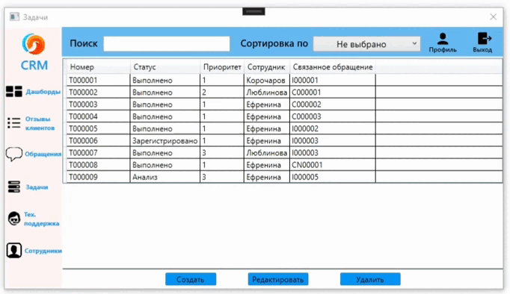
Разработка Пользовательский интерфейс. Работа с заданиями

Slide 11
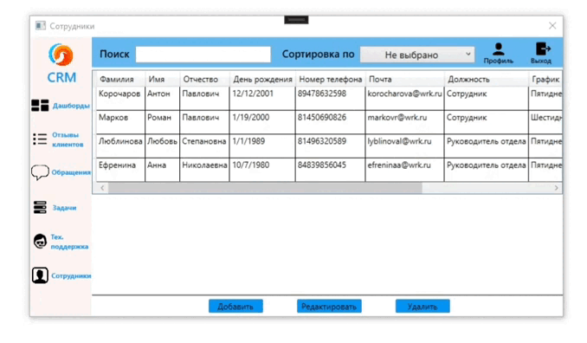
Разработка Пользовательский интерфейс. Добавление/Редактирование данных сотрудника

Slide 12
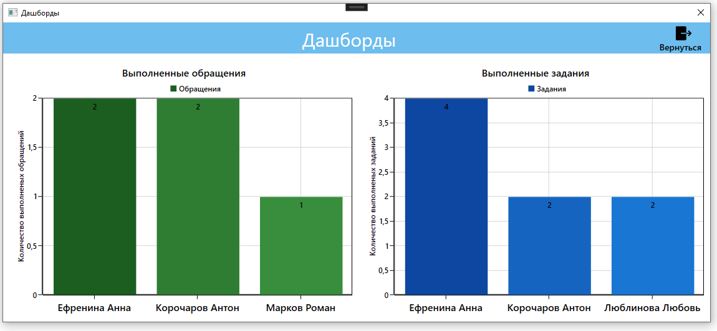
Разработка Пользовательский интерфейс. Дашборды

Slide 13
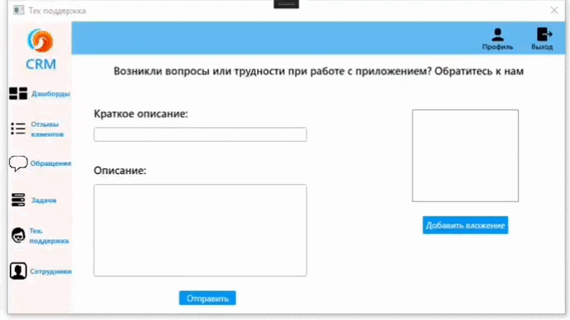
Разработка Пользовательский интерфейс. Техническая поддержка

Slide 14
Итоги
Мною были достигнуты следующие цели:
Проанализирована предметная область;
Выбраны средства разработки;
Разработана use-case диаграмма;
Создана база данных;
Разработано настольное приложение.

Slide 15
Спасибо за внимание!

